Slide 1
Ročníková práce na téma Shooter-looter
Ivaščenko Michajlo 3ITC

Slide 2
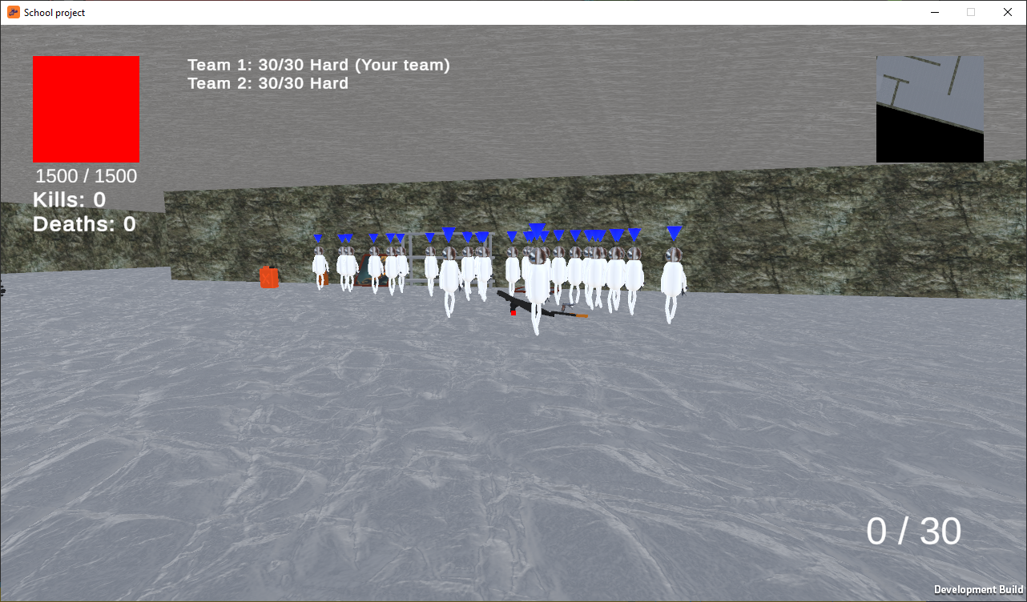
Projekt: Shooter-looter na Unity 6000
Střílečka, kde dva týmy bojují proti sobě.

Slide 3
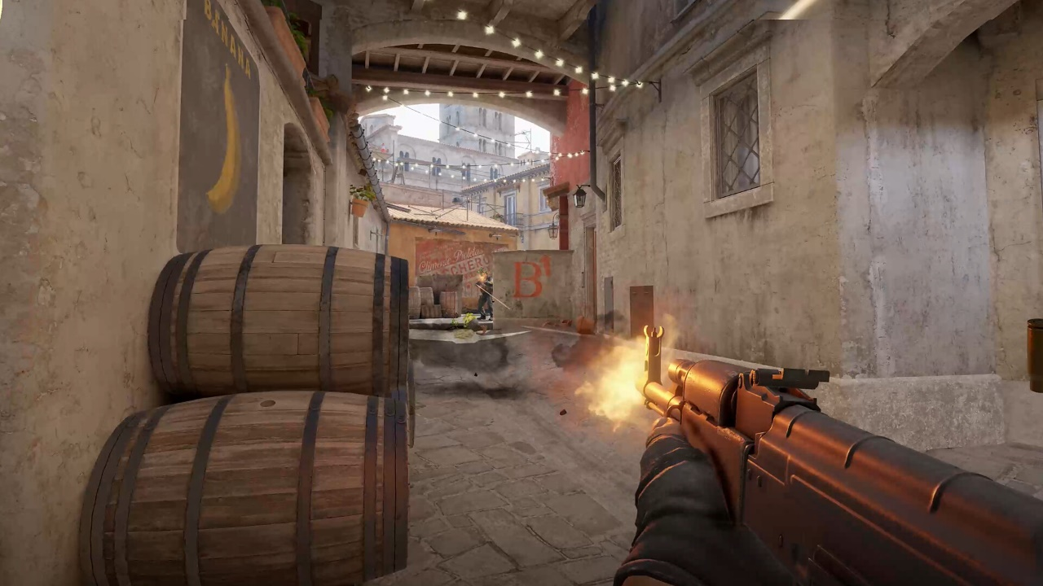
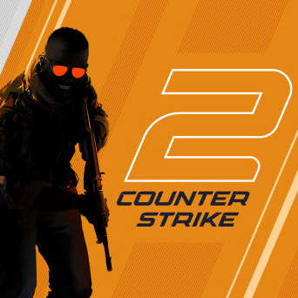
Rešerše
Counter-Strike 2

Slide 4
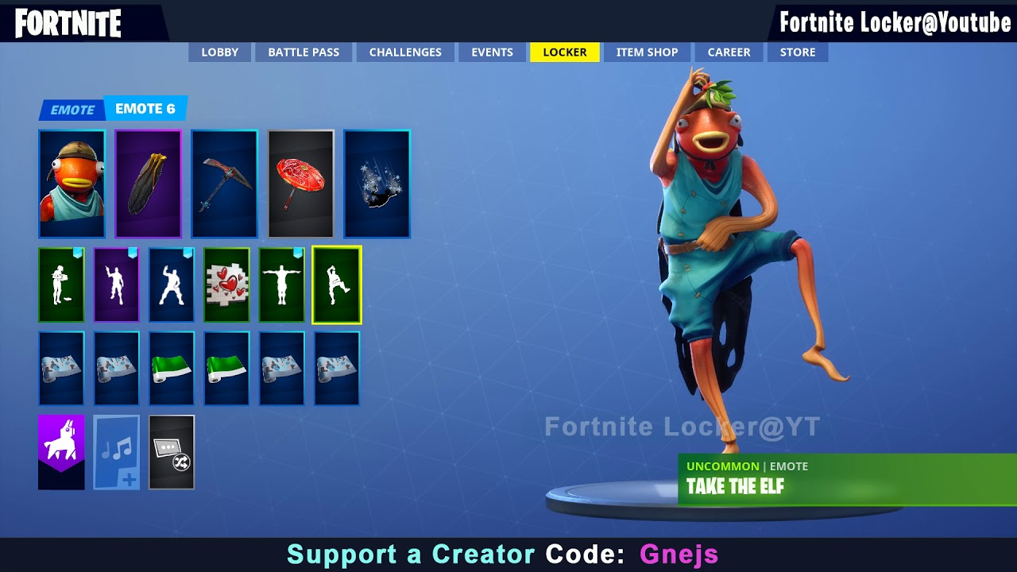
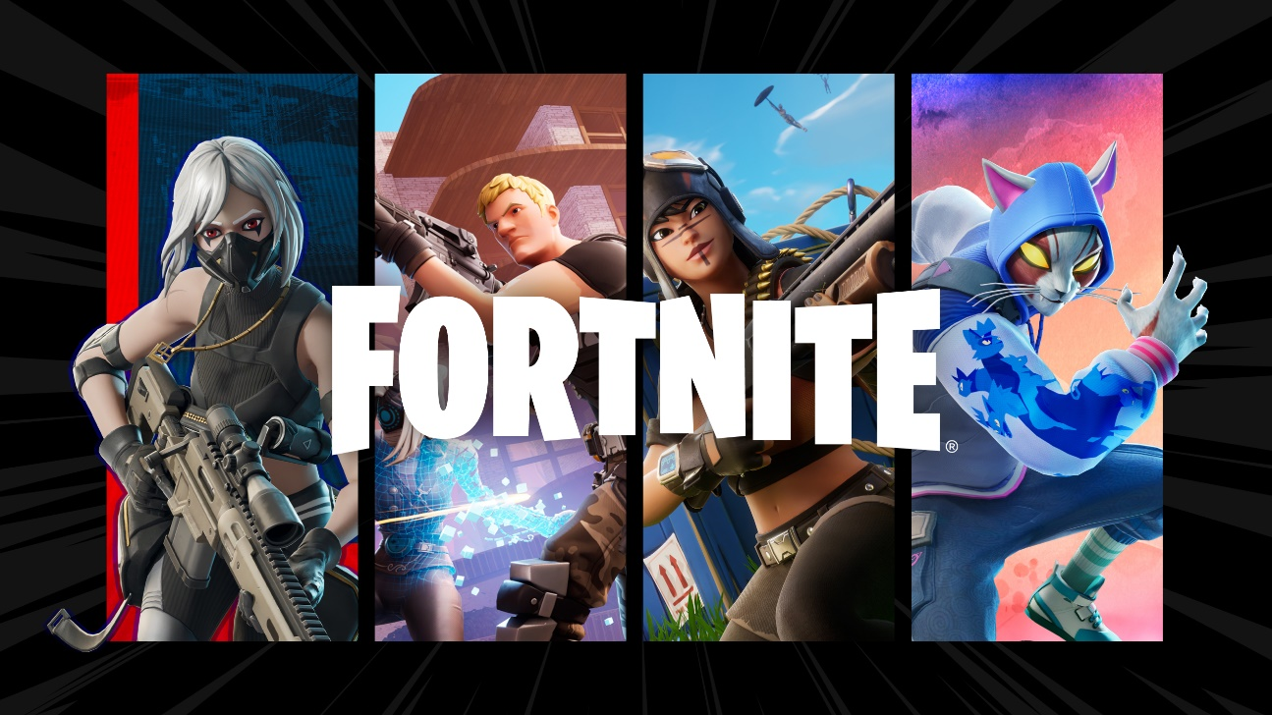
REŠERŠE
Fortnite

Slide 5
Technologie
Unity 6
C#
Visual Studio 2022
Visual Studio Code
Paint
Deep AI Image Generator
Tinkercad
ChatGPT
Unity Asset Store

Slide 6

TECHNOLOGIE
Unity 6000
Plusy
Cross-platform
Snadno se učí
Spousta návodů, fór a hotových řešení (Asset Store).
Minusy
Problémy s výkonností

Slide 7
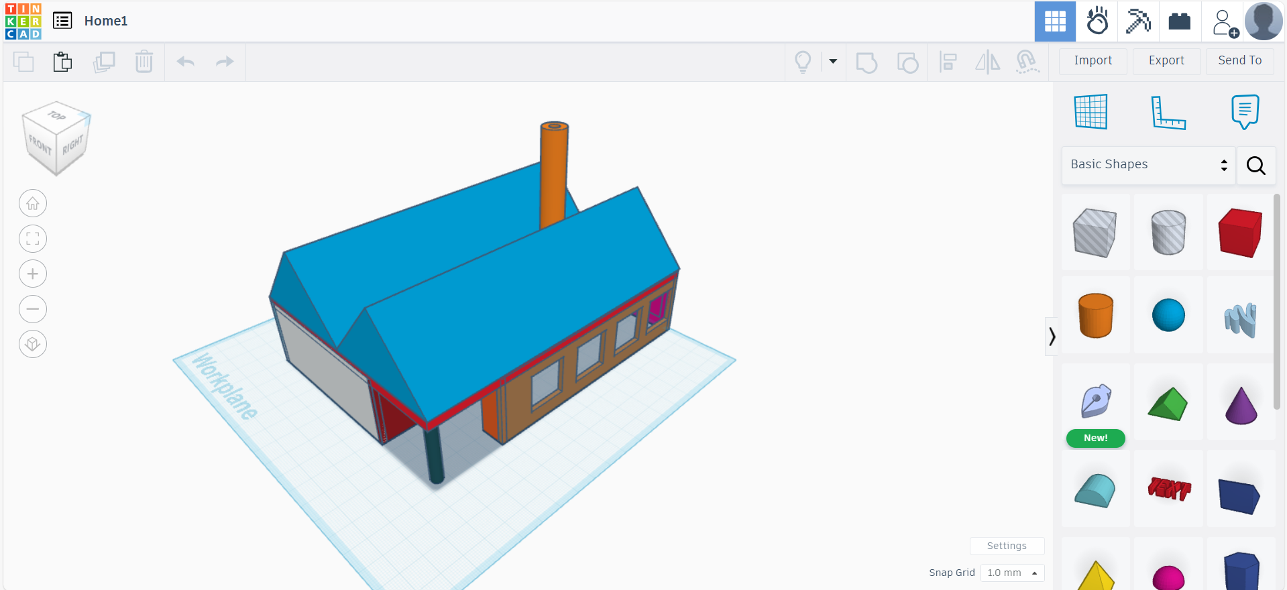
Technologie
Tinkercad

Slide 8
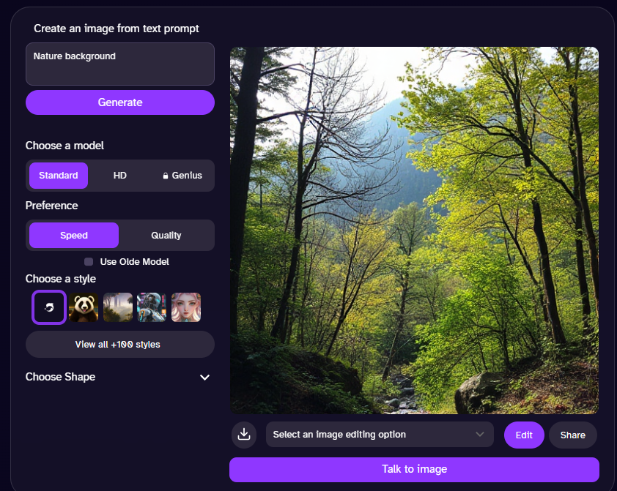
Technologie
Deep AI Image Generator
Unity 6
C#
Visual Studio 2022
Visual Studio Code
Paint
Deep AI Image Generator
Tinkercad
ChatGPT
Unity Asset Store

Slide 9
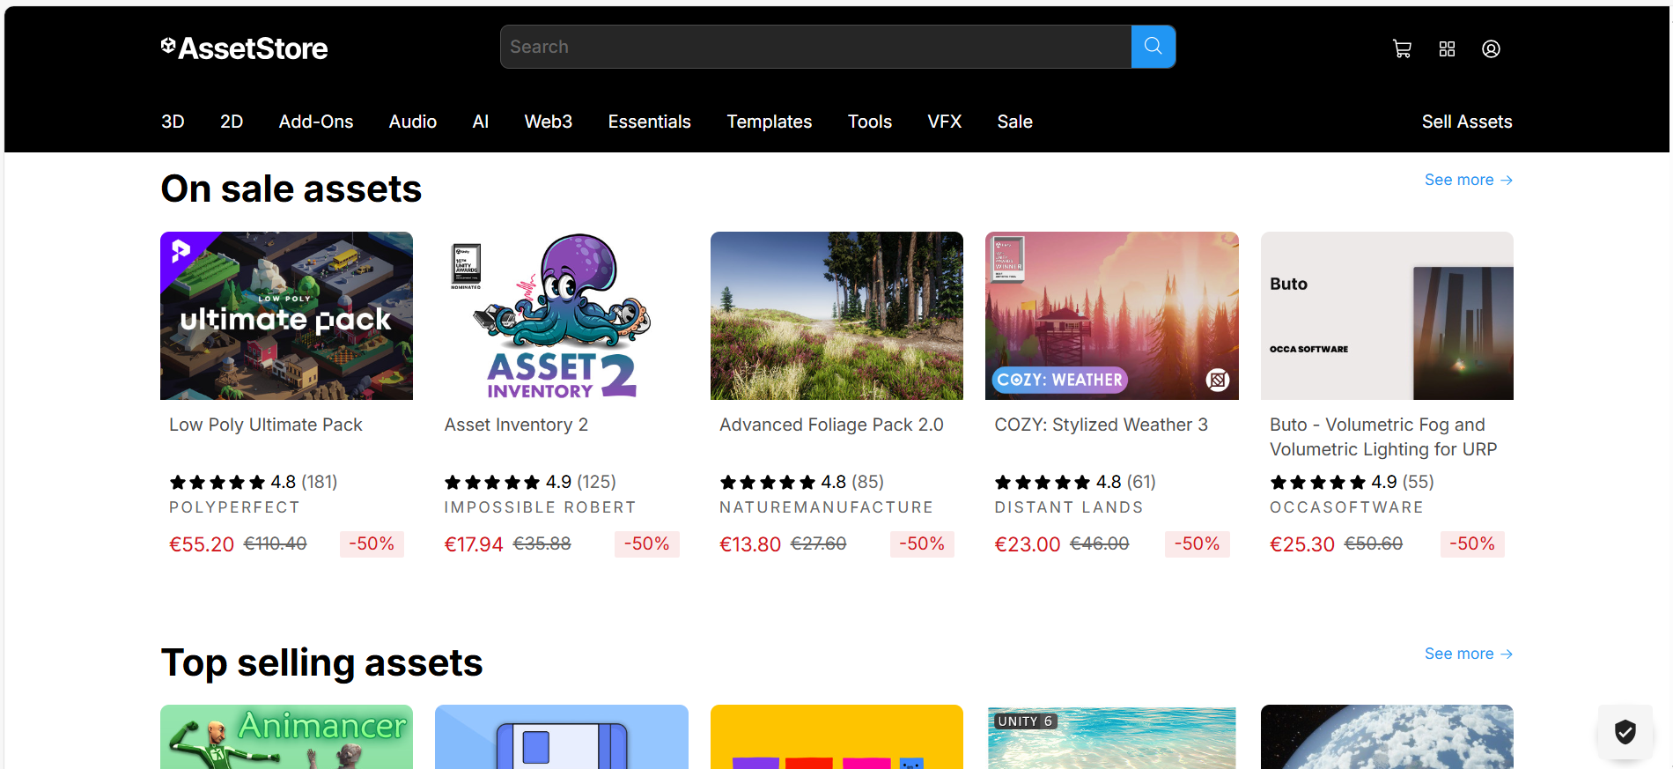
Technologie
Unity Asset Store

Slide 10
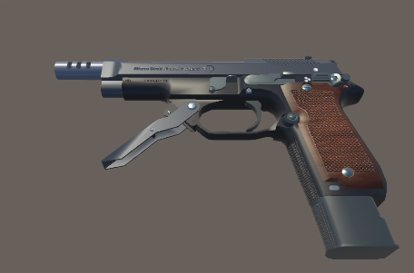
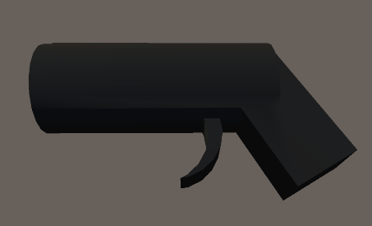
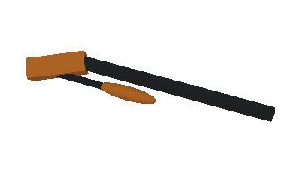
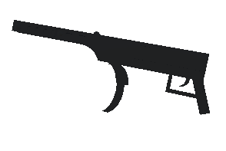
Návrhy
Zbraň
Pistole z Asset Storu
Pistole, vytvořená v Tinkercadu.
Brokovnice, vytvořená v Tinkercadu
Samopal, vytvořený v Tinkercadu

Slide 11
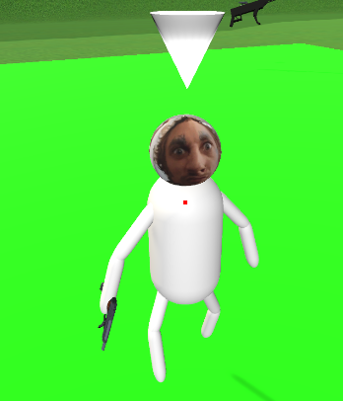
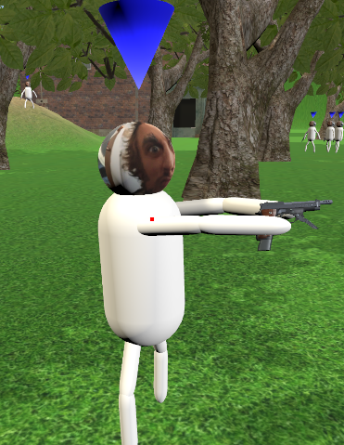
Návrhy
Boti
Bot ma místě zrození
Střílející bot

Slide 12
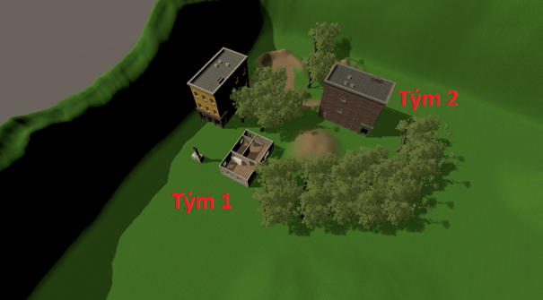
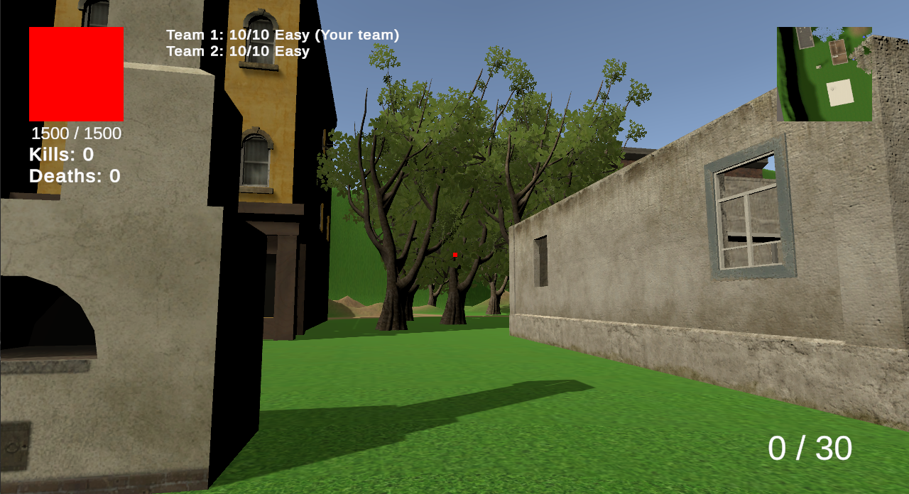
Návrhy
První mapa: Les

Slide 13
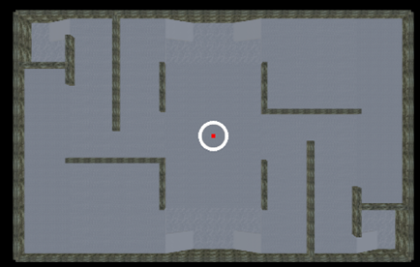
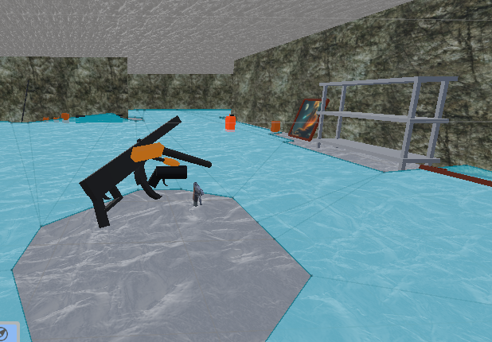
Návrhy
Druhá mapa: Budova

Slide 14
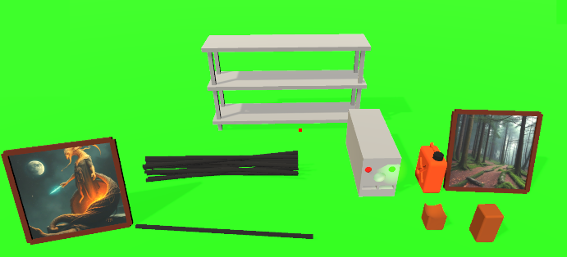
Návrhy
Dekorace

Slide 15
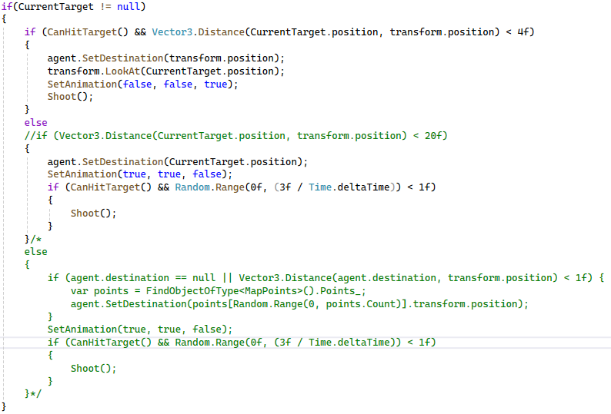
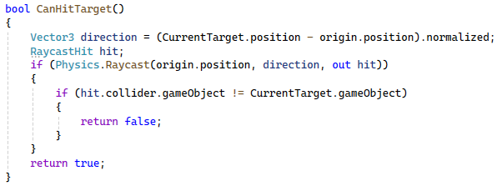
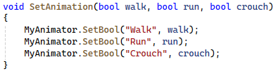
Ukázka kódu
Ukázka kódu pro boty.

Slide 16
Závěr
Co už je?
Dvě mapy
Zbráň
Boty a umělá intelegence pro ně
Uživatelské rozhrání
Režim se dvěma týmy
Inventář
Dekorace
Počet smrtí a zabítí

Slide 17
Závěr
Co planuji přidat?
Zvuky
Režím „Každý sam za sebe“
Lepší AI
Novou mapu

Slide 18

Prostor pro otázky

Slide 19
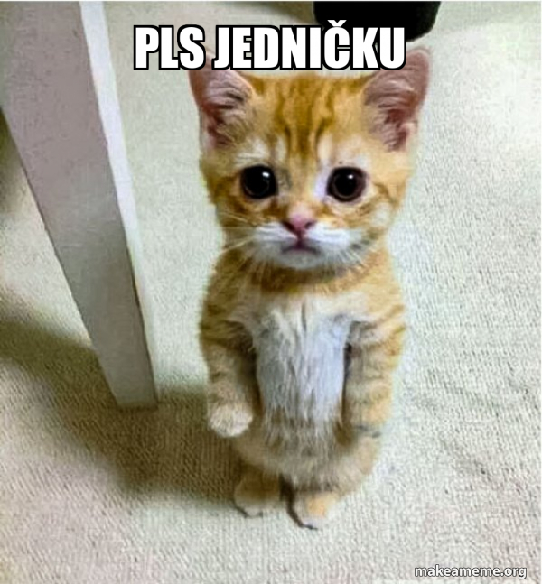
Děkuji za pozornost!

